Slide 1
第五章 机械制造质量分析与控制
本章将机械制造质量分成加工精度和表面质量两个方面来研究。前者包括尺寸精度、宏观几何形状精度和位置精度；后者包括表面粗糙度、波度和表面层材料物理机械性能。

Slide 2
第一节 机械加工精度
一、概述
1、加工精度与加工误差
所谓加工精度是指零件加工后的实际几何参数（尺寸、形状和位置）与理想几何参数的符合程度。

Slide 3
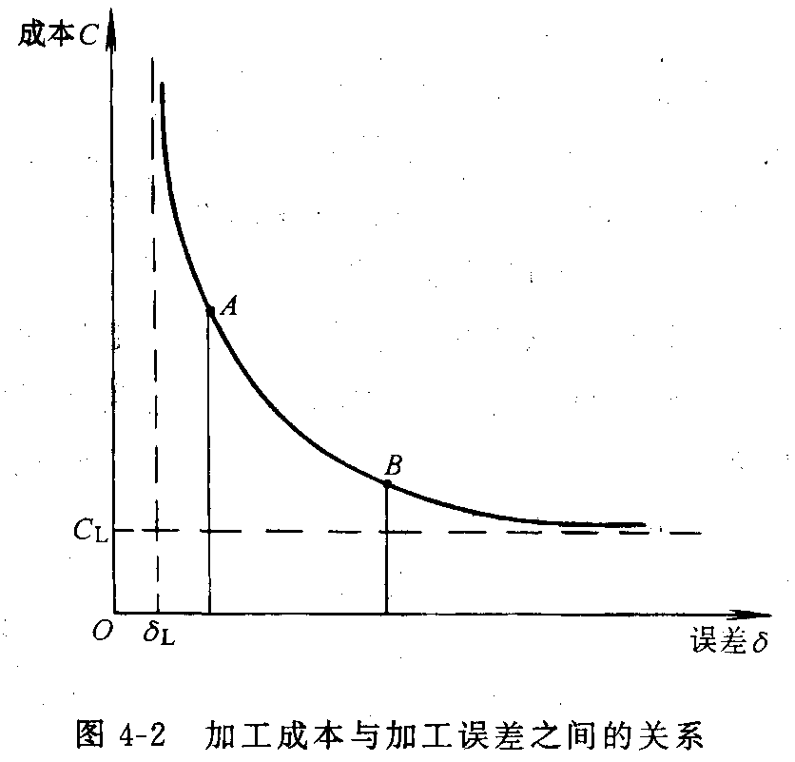
2、加工经济精度
一般所说的加工经济精度指的是，在正常加工条件下（采用符合质量标准的设备、工艺装备和标准技术等级的工人，不延长加工时间）所能保证的加工精度。

Slide 4
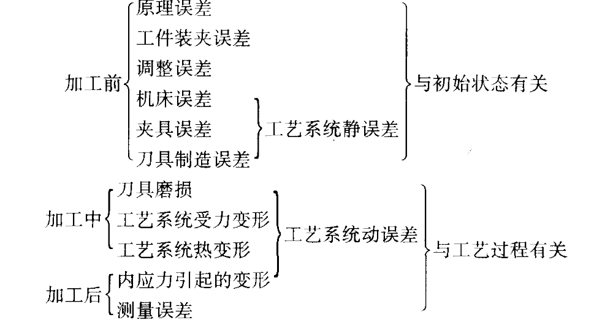
3、原始误差
由机床、夹具、刀具和工件组成的机械加工工艺系统（简称工艺系统）。
工艺系统的误差称为原始误差。

Slide 5
4、误差敏感方向的概念
我们把加工表面的法向称之为误差的敏感方向。
无特殊说明的情况下，即加工表面的法向定为y向，故y向为误差的敏感方向。

Slide 6
5、研究机械加工精度的方法
研究机械加工精度的方法主要有分析计算法和统计分析法。
分析计算法主要是对单项原始误差进行分析计算的基础上进行的。
统计分析法则是对有关的原始误差进行综合分析的基础上进行的。

Slide 7
第二节 工艺系统的几何误差
一、原理误差
二、机床的几何误差
机床制造误差对工件加工精度影响较大的有：主轴的回转运动误差、导轨误差和传动链误差。

Slide 8
1、机床导轨误差
机床导轨副是实现直线运动的主要部件，其制造和装配精度是影响直线运动精度的主要因素，导轨误差对零件的加工精度产生直接的影响。

Slide 9
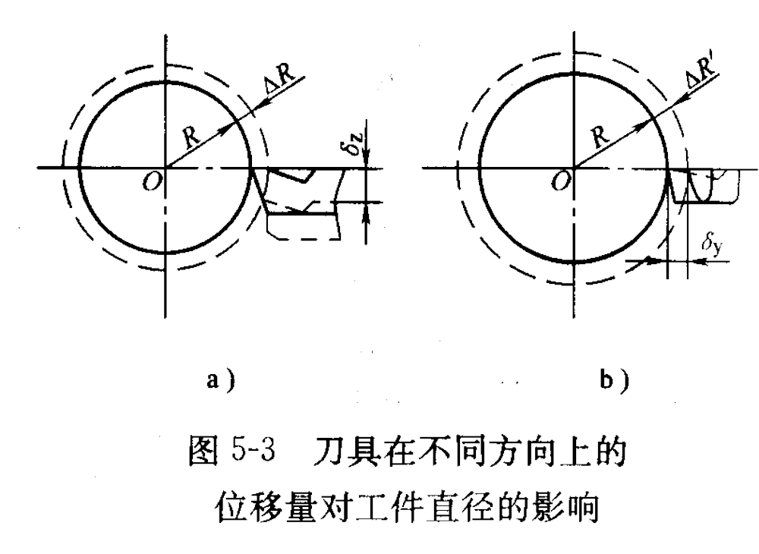
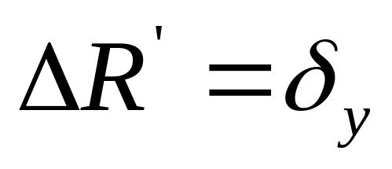
（1）机床导轨在水平面内直线度误差的影响

Slide 10
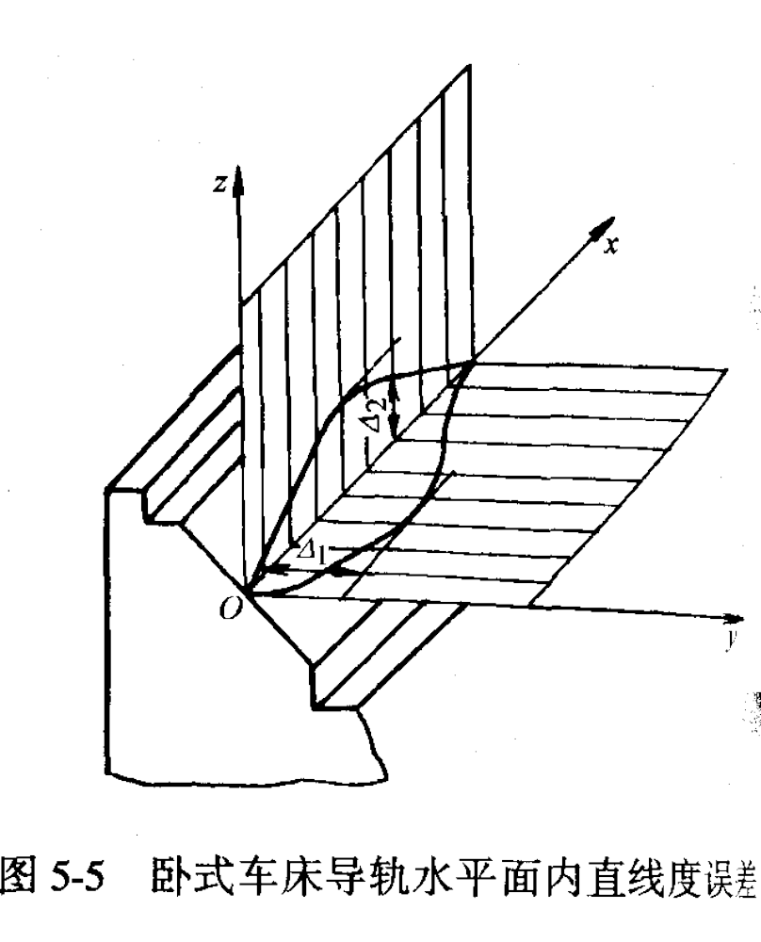

Slide 11
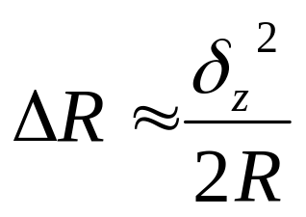
（2）机床导轨在垂直面内直线度误差的影响
磨床导轨在Z方向存在误差Δ，工件半径方向上产生误差
对零件的形状精度影响甚小（误差的非敏感方向）。

Slide 12
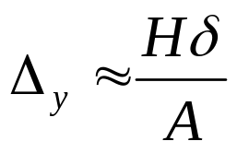
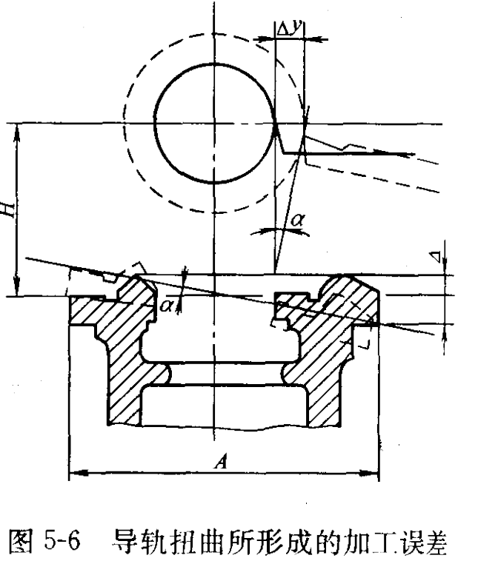
（3）机床导轨面间平行度误差的影响
车床两导轨的平行度产生误差（扭曲），当前后导轨有了扭转误差Δ_{y}，因而引起工件形状误差。由图可知，其误差值 ，其误差对加工精度的影响很大。

Slide 13
2、主轴的回转运动误差
主轴的回转运动误差是指主轴实际回转轴线相对其平均回转轴线的变动量。
误差形式可以分解为轴向窜动、径向跳动和角度摆动三种 。

Slide 14
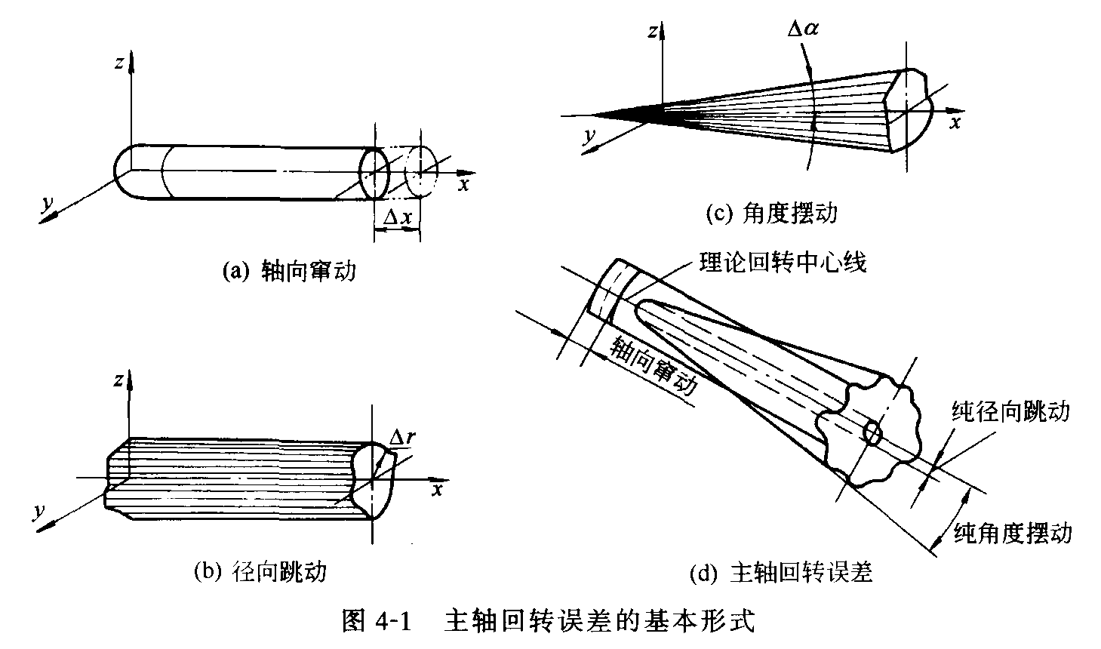

Slide 15
产生主轴回转误差的主要原因：主轴几段轴颈的同轴度误差、轴承本身的各种误差、轴承之间的同轴度误差、主轴挠度等。
它主要影响加工工件的圆度和圆柱度。

Slide 16
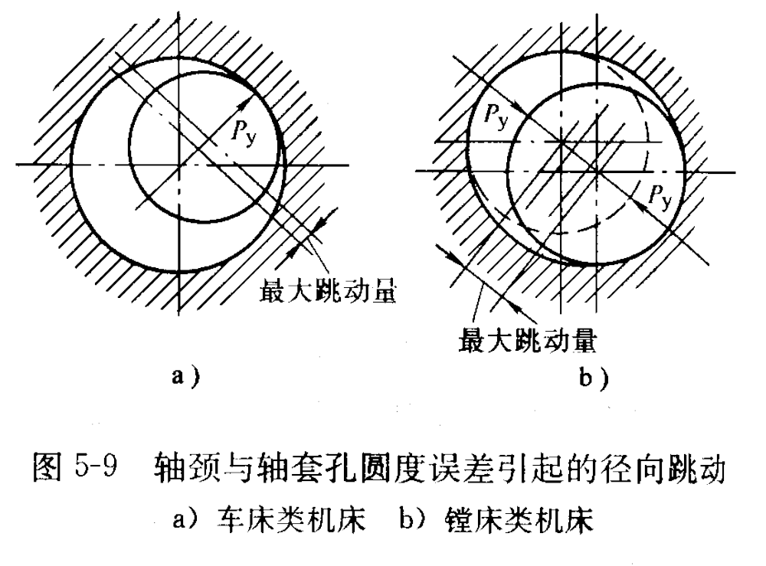

Slide 17
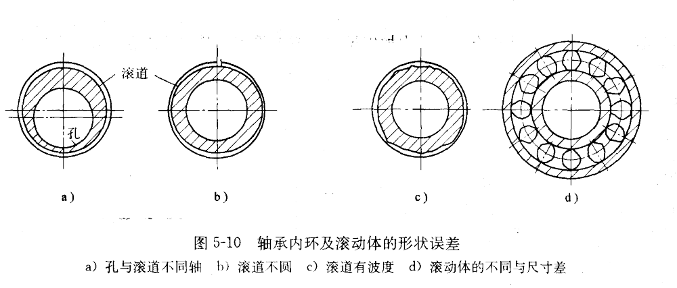

Slide 18
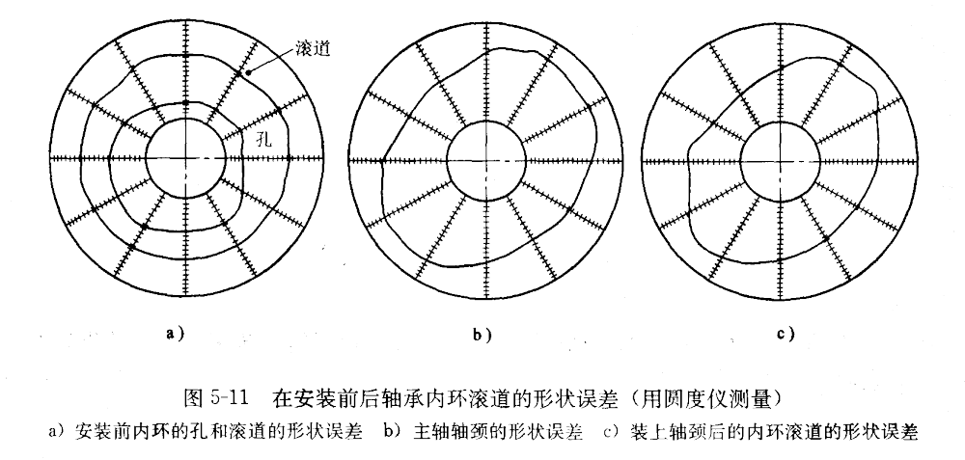

Slide 19
产生轴向窜动的主要原因是主轴轴肩端面和轴承承载端面对主轴回转轴线有垂直度误差。
它主要影响工件的端面形状和轴向尺寸精度。

Slide 20
角度摆动 它对工件的形状精度有影响，如车外圆时，会产生锥度。

Slide 21
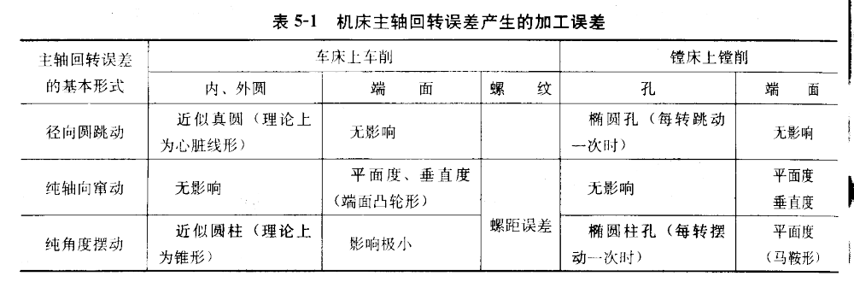

Slide 22
4、提高主轴回转精度的措施
采用高精度的主轴部件。获得高精度的主轴部件的关键是提高轴承精度，因此，主轴轴承，特别是前轴承，多选用D，C级轴承；其次是提高主轴箱体支承孔、主轴轴颈和与轴承相配合零件的有关表面的加工精度，对滚动轴承进行预紧。
使主轴回转的误差不反映到工件上。如采用死顶尖磨削外圆，只要保证定位中心孔的形状、位置精度，即可加工出高精度的外圆柱面。

Slide 23
3、传动链误差
是指传动链始末两端传动元件间相对运动的误差。一般用传动链末端元件的转角误差来衡量。

Slide 24
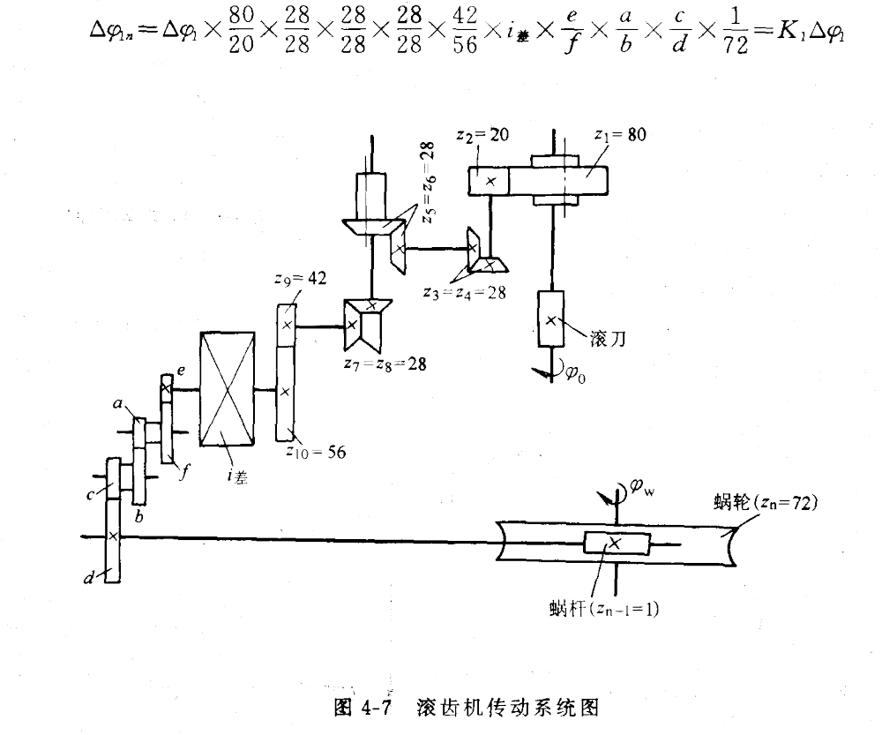

Slide 25
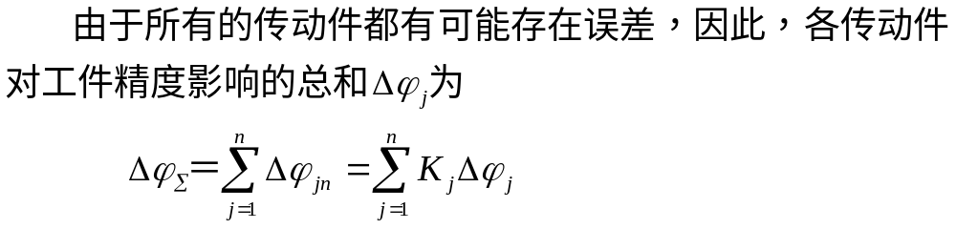

Slide 26
为了减少机床传动误差对加工精度的影响，可以采用如下措施：
①减少传动链中的环节，缩短传动链；②尽可能采用降速传动，此外，末端传动元件应尽可能制造得精确些。
③提高传动元件的制造精度和装夹精度，以减小误差源，并尽可能地提高传动链中升速传动元件的精度。

Slide 27
（二）刀具的几何误差
刀具误差主要指刀具的制造、磨损和安装误差等，刀具对加工精度的影响因刀具种类不同而定。机械加工中常用的刀具有：一般刀具、定尺寸刀具和成形刀具。
一般刀具（如普通车刀、单刃镗刀、平面铣刀等）的制造误差，对加工精度没有直接的影响。但当刀具与工件的相对位置调整好以后，在加工过程中，刀具的磨损将会影响加工误差。
定尺寸刀具（如钻头、铰刀、拉刀、槽铣刀等）的制造误差及磨损误差，均直接影响工件的加工尺寸精度。
成形刀具（如成形车刀、成形铣刀、齿轮刀具等）的制造和磨损误差，主要影响被加工工件的形状精度。

Slide 28
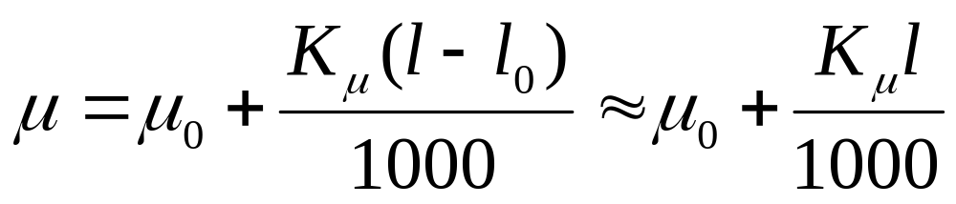
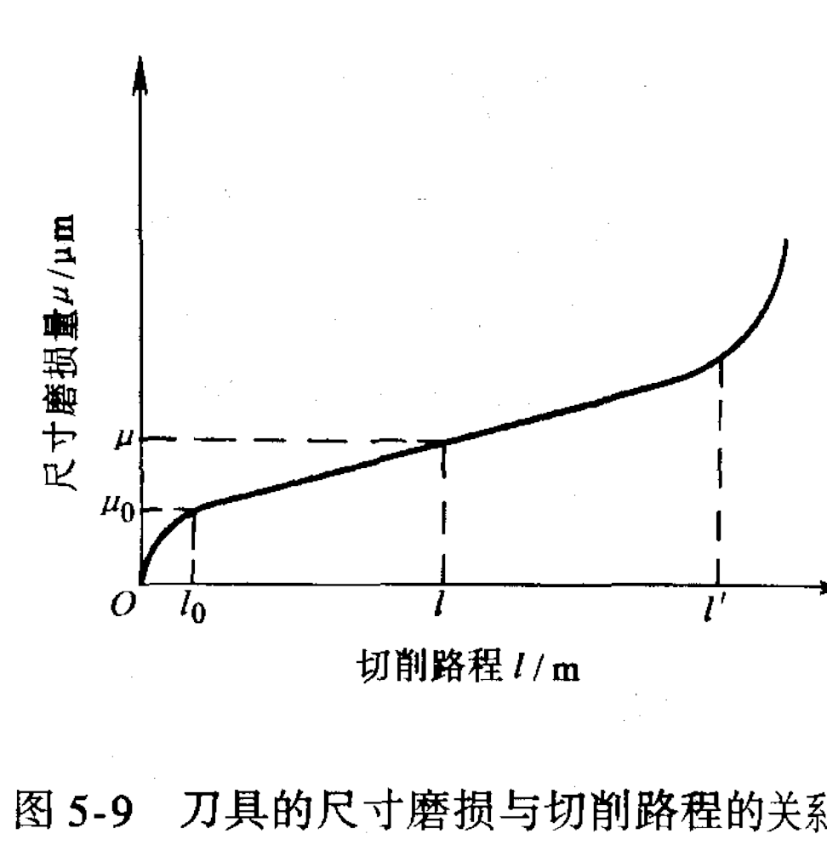

Slide 29
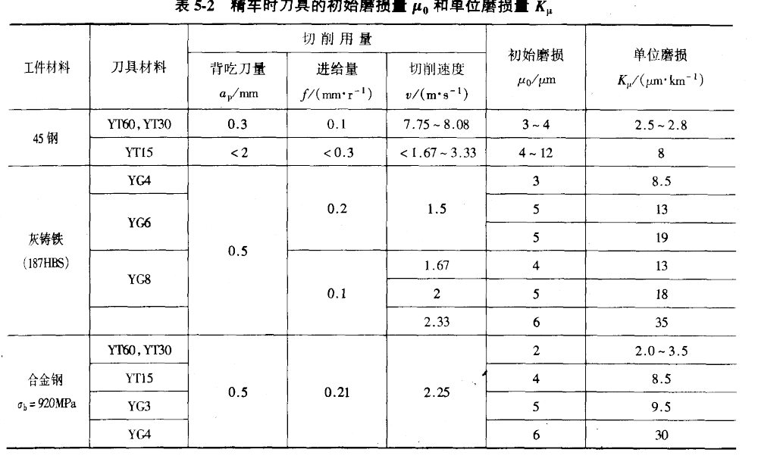

Slide 30
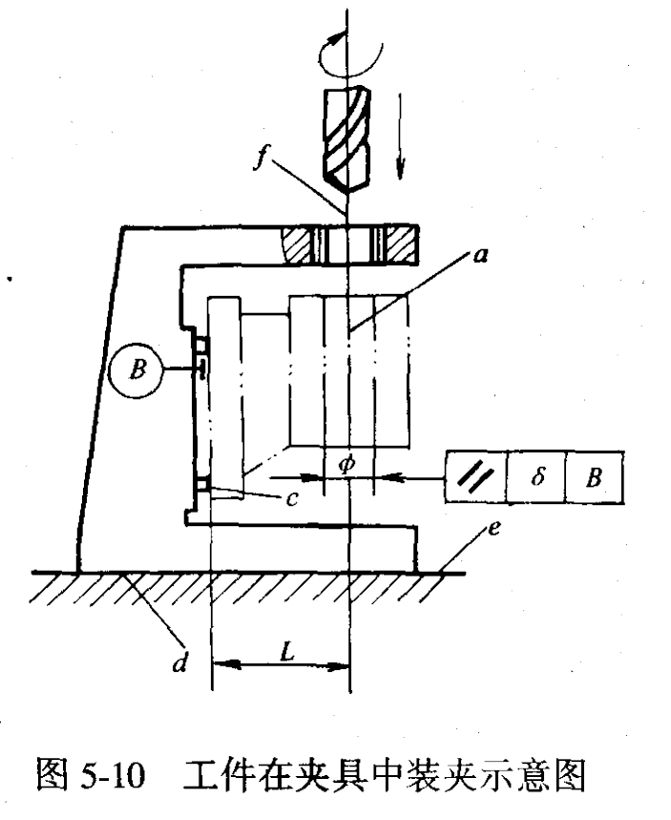
(三) 夹具误差
精加工用夹具一般取工件上相应尺寸公差的1/2~1/3；粗加工用夹具一般取工件上相应尺寸公差的1/5~1/10。

Slide 31
四、工艺系统受力变形引起的误差
（一）基本概念
由机床、夹具、刀具、工件组成的工艺系统，在切削力、传动力、惯性力、夹紧力以及重力等的作用下，会产生相应的变形（弹性变形及塑性变形）。这种变形将破坏工艺系统间已调整好的正确位置关系，从而产生加工误差。

Slide 32
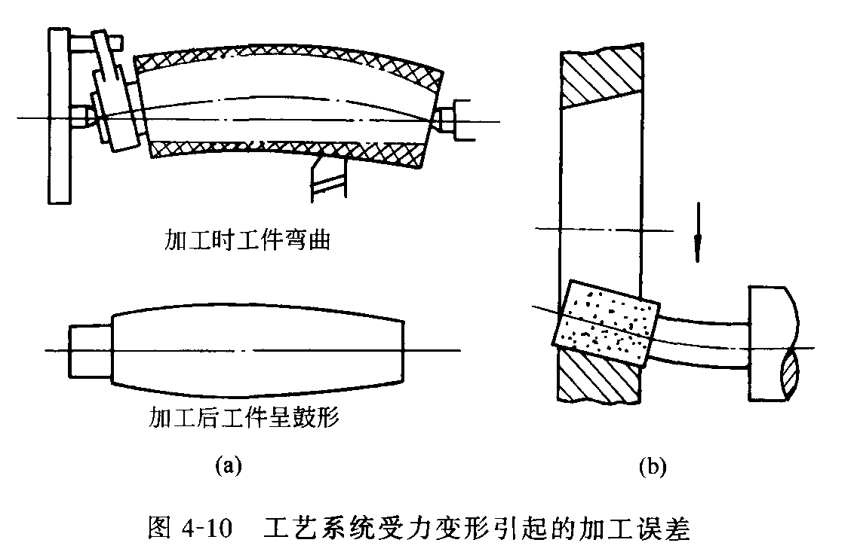
车削细长轴时，工件在切削力作用下的弯曲变形，加工后会形成腰鼓形的圆柱度误差。

Slide 33
在内圆磨床上用横向切入磨孔时，由于磨头主轴弯曲变形，使磨出的孔会带有锥度的圆柱度误差。

Slide 34
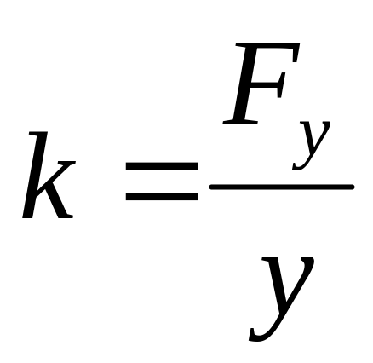
作用于工件加工表面（加工误差敏感方向）的径向切削分力F_{y}与工艺系统在该方向上的变形y之间的比值，称为工艺系统刚度k_{系}

Slide 35
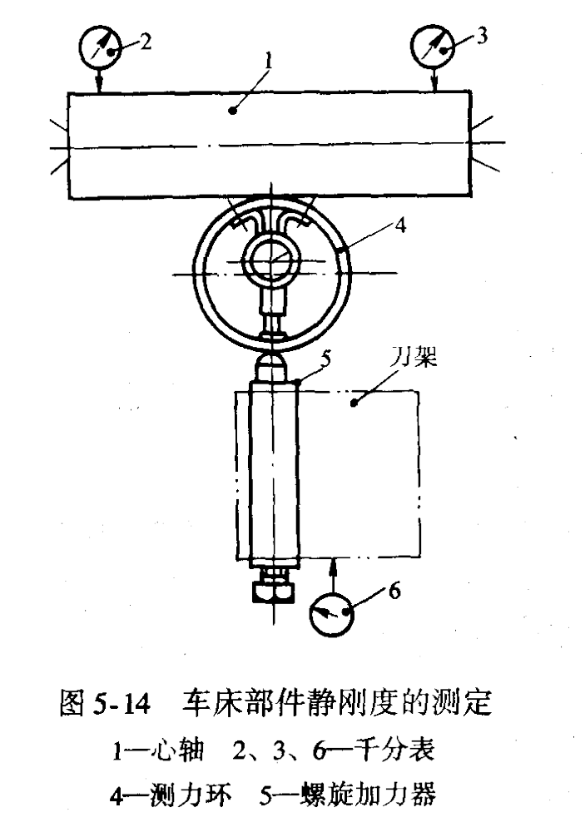
1、机床部件刚度
（1）机床部件刚度

Slide 36
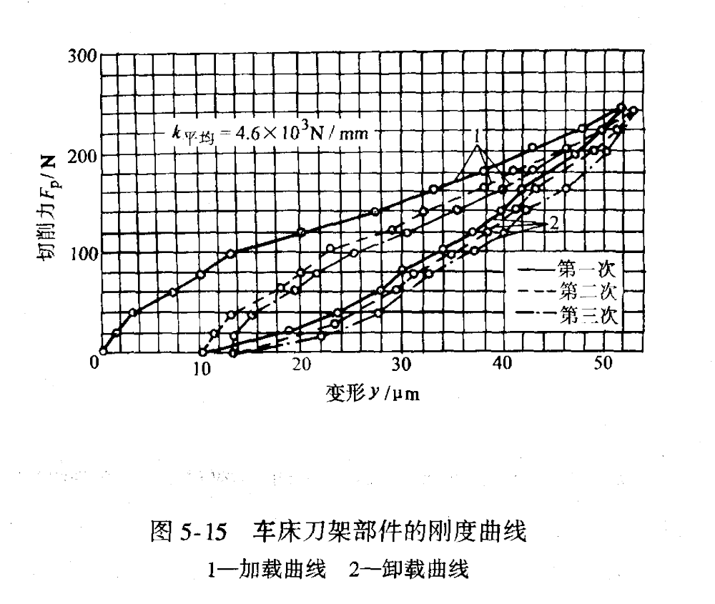

Slide 37
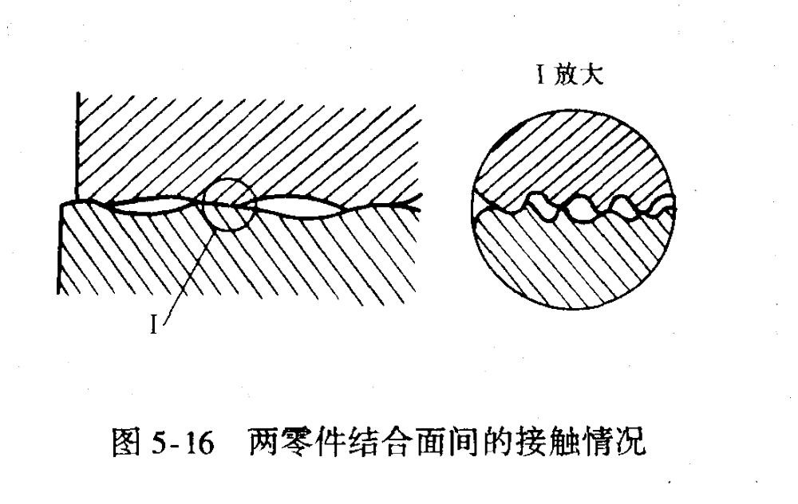
（2）影响机床部件刚度的因素
1）结合面接触变形的影响

Slide 38
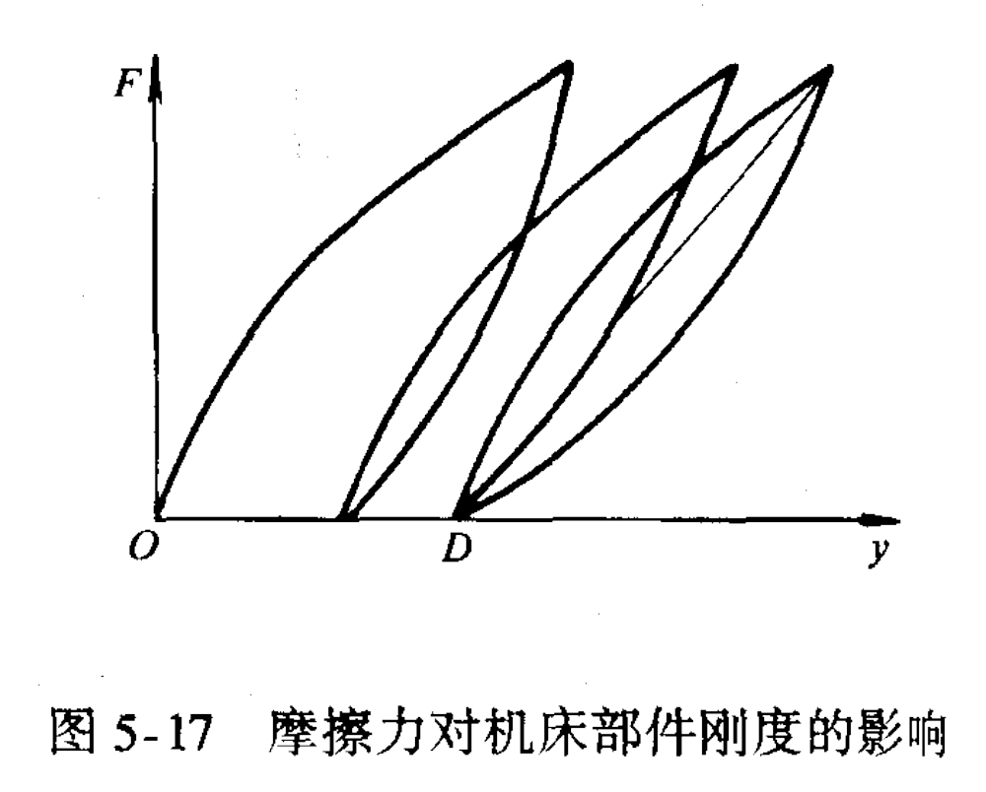
2）摩擦力的影响

Slide 39
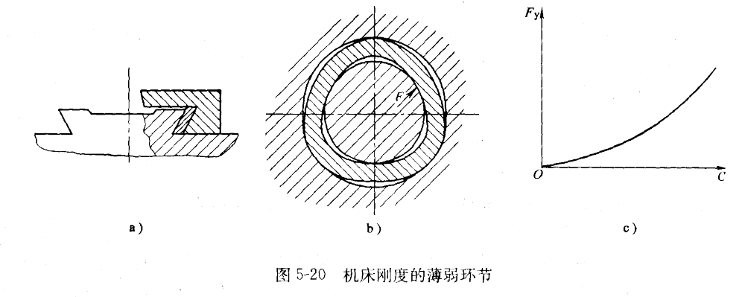
3）低刚度零件的影响
在部件中,个别薄弱的零件对部件刚度影响颇大。
4）间隙的影响

Slide 40
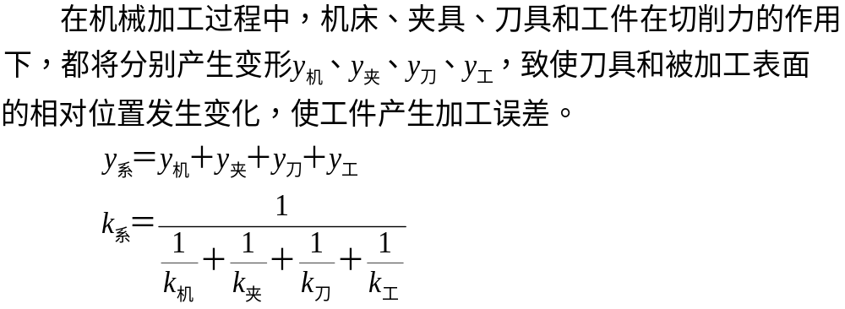
5、工艺系统刚度及其对加工精度的影响
（1）由于工艺系统刚度变化引起的误差
当工件为粗短轴，工艺系统的刚度主要取决于机床刚度。

Slide 41
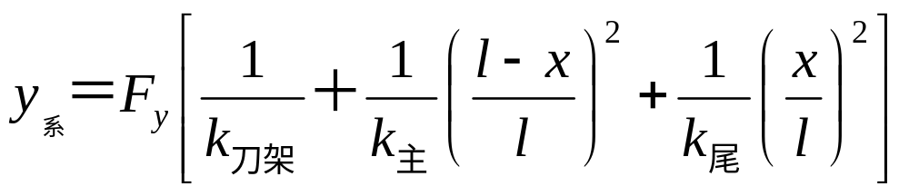
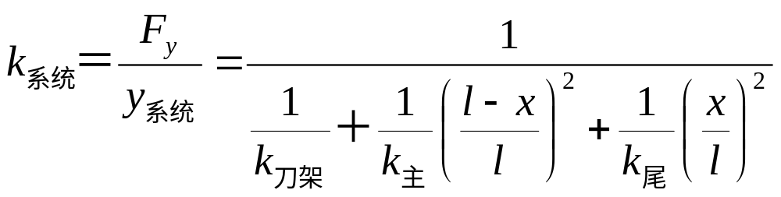
工艺系统的总位移量为
工艺系统的刚度：

Slide 42
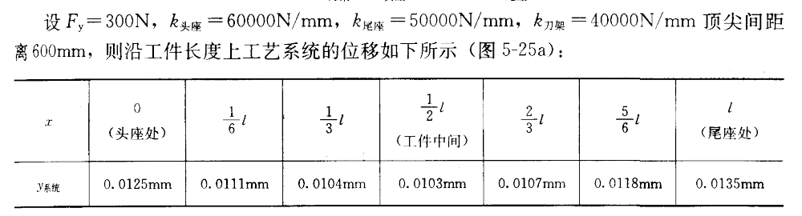
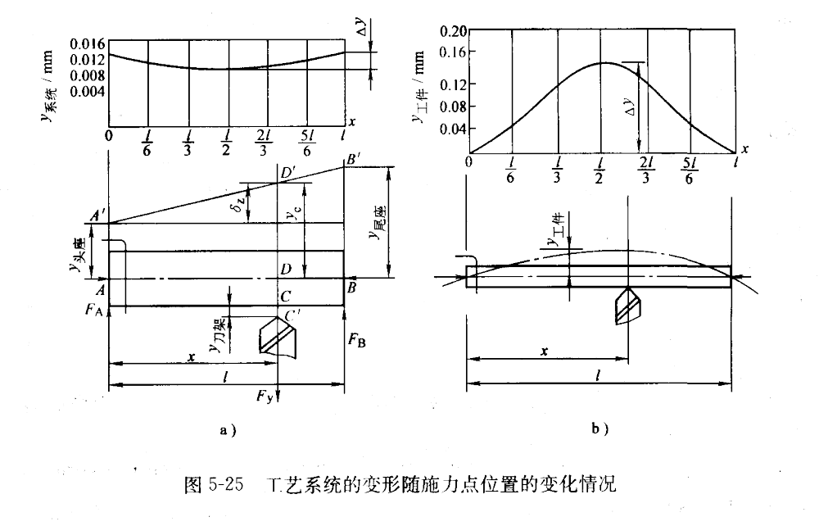

Slide 43
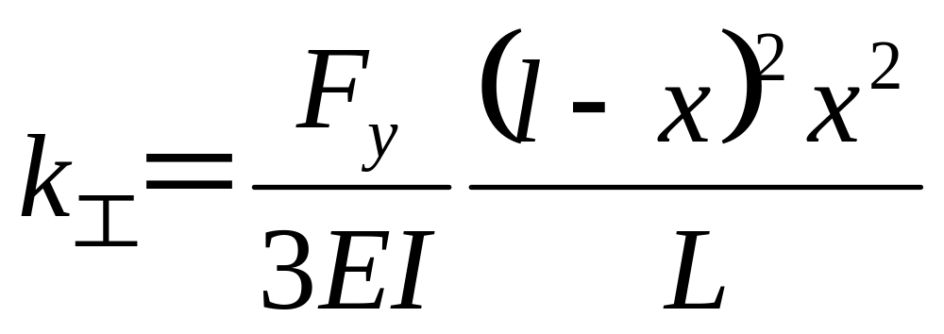
工件为细长轴时，刚度小，工件的变形在工艺系统的总变形中就不能忽略。
根据材料力学的计算公式

Slide 44
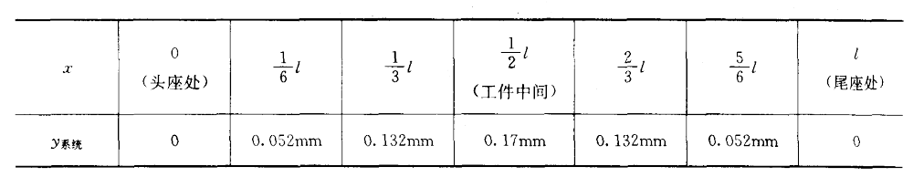

Slide 45
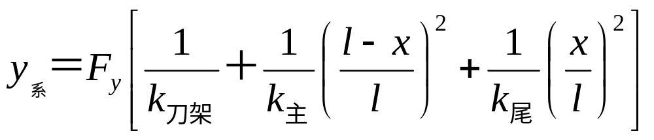

Slide 46
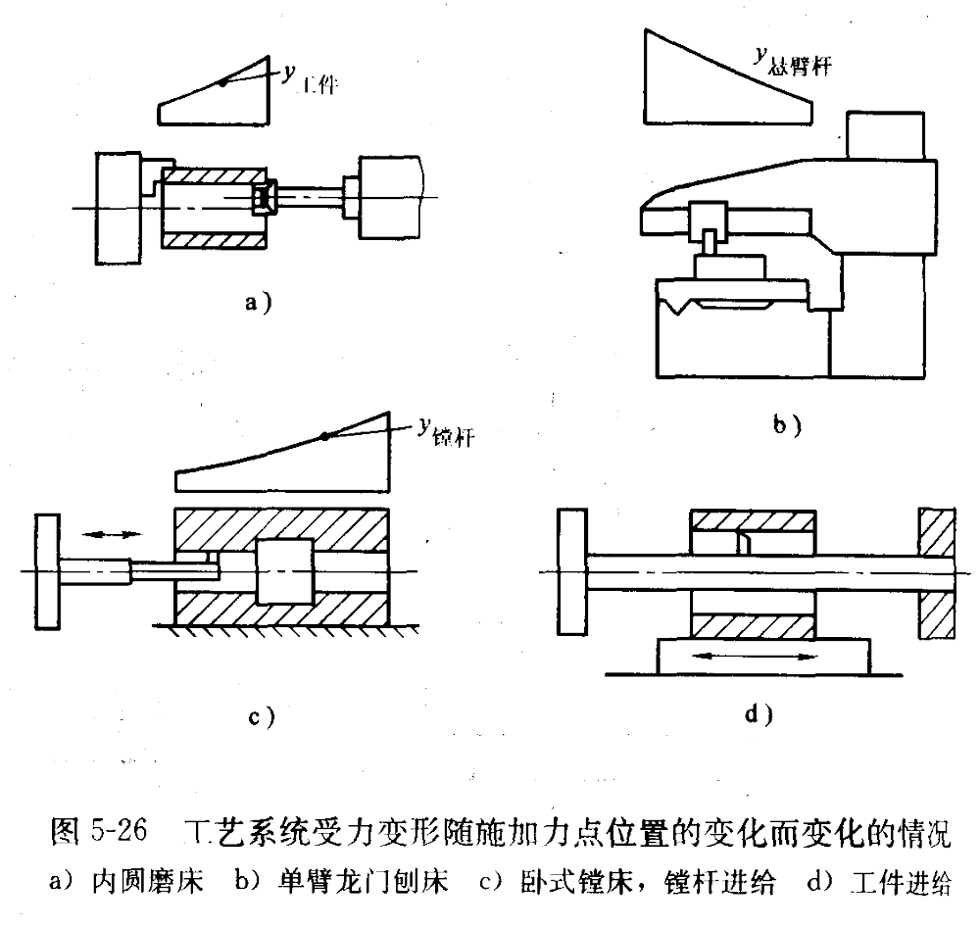

Slide 47
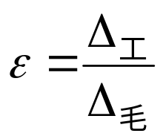
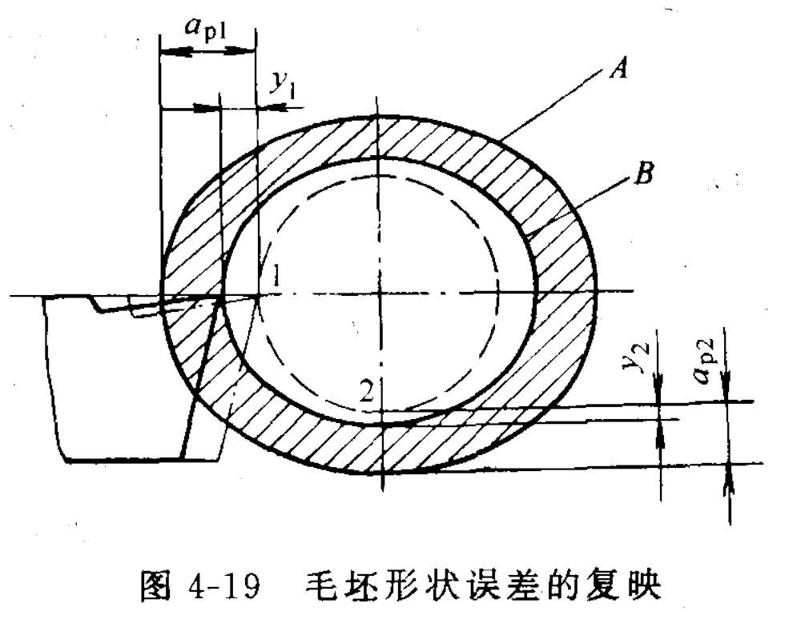
（2）由于切削力变化而引起的加工误差
误差复映

Slide 48
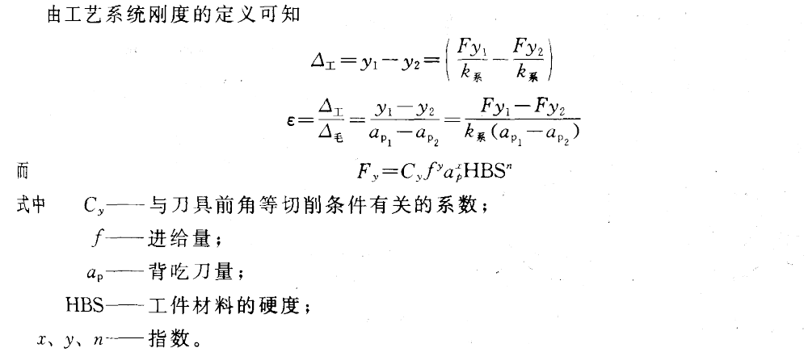
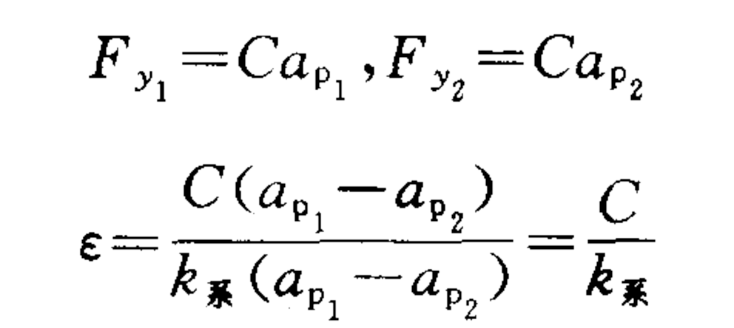

Slide 49
由以上分析，可以把误差复映的概念推广到下列几点：
1）每一件毛坯的形状误差，不论是圆度、圆柱度、同轴度（偏心、径向圆跳动等）、平直度误差等都以一定的复映系数复映成工件的加工误差，这是由于切削余量不均匀而引起的。
2）在车削的一般情况下，由于工艺系统刚度比较高，复映系数远小于1，在2～3次走刀以后，毛坯误差下降很快。

Slide 50
在大批大量生产中，都是采用定尺寸调整法加工的，这样，对于一批尺寸大小有参差的毛坯而言，每件毛还的加工余量都不一样，由于误差复映的结果，也就造成了一批工件的“尺寸分散”。

Slide 51
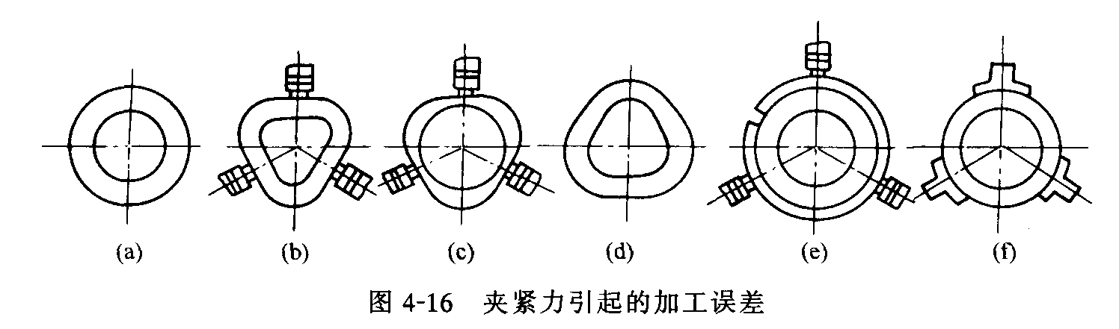
（3）其他作用力引起工艺系统受力变形发生变化产生的加工误差
1）夹紧力引起的加工误差
在加工刚性较差的工件时，若夹紧不当会引起工件的变形而产生形状误差。

Slide 52
2）由于机床部件和工件本身质量及它们在移动中位置的变化而引起的加工误差，在大型机床上，机床部件在加工中位置的移动改变了部件自重对床身、横梁、立柱的作用点位置，也会引起加工误差。

Slide 53
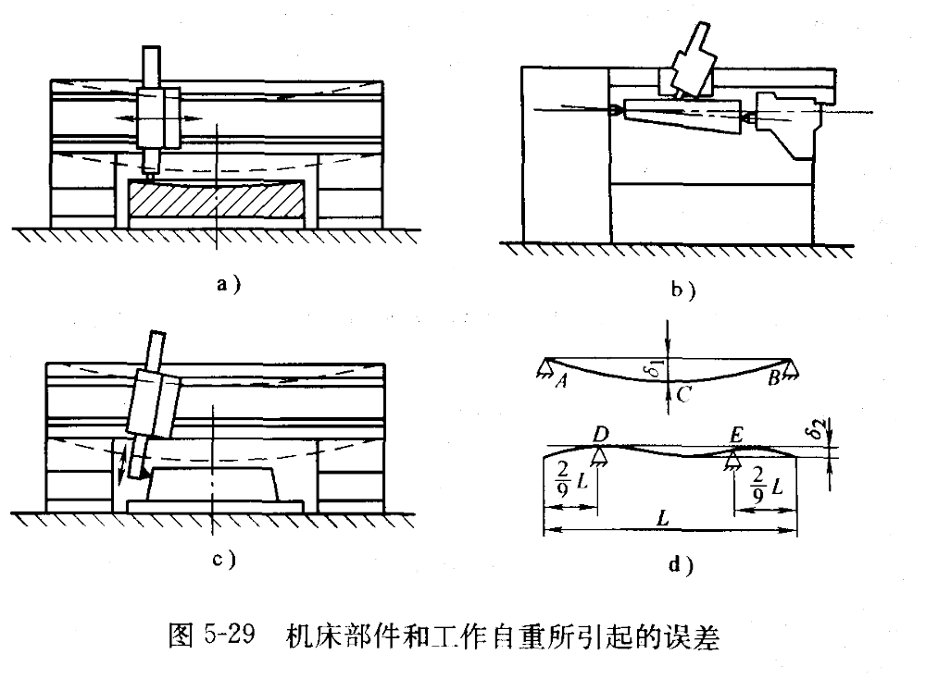
图a、b表示大型立车在刀架的自重下引起了横梁的变形，形成了工件端面的不平度。

Slide 54
由于工件自重而引起加工误差

Slide 55
不同支承方式下

Slide 56
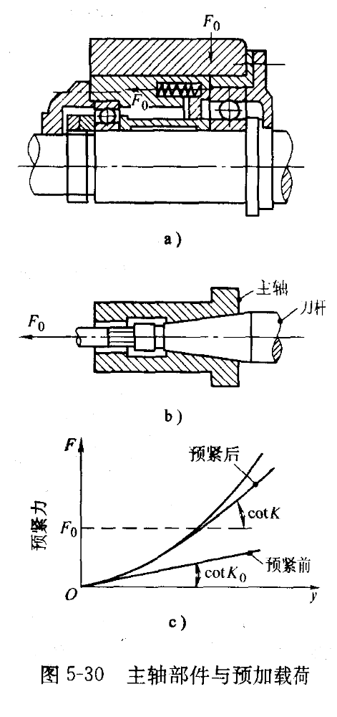
4、减少工艺系统受力变形的主要措施
1）提高工艺系统中零件间的配合表面质量，以提高接触刚度
提高接触刚度是提高工艺系统刚度的关键。
提高接触刚度的另一措施是预加载荷

Slide 57
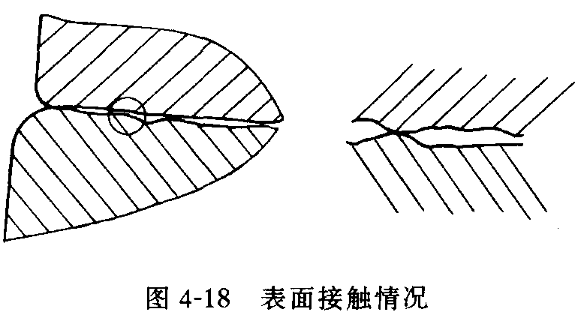

Slide 58
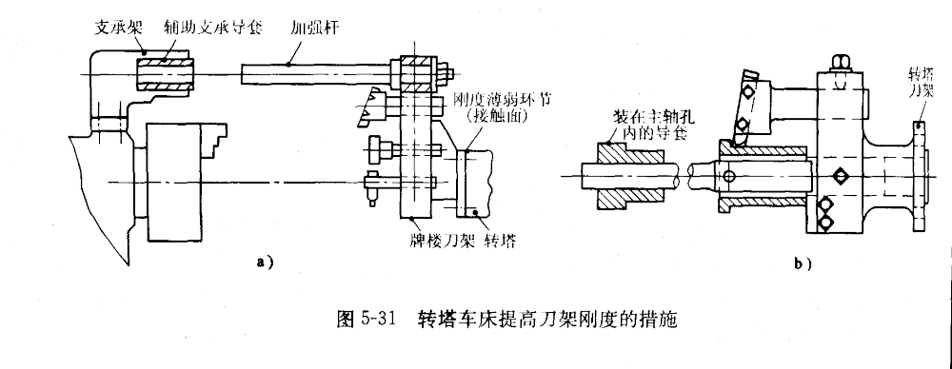
2）设置辅助支承提高部件刚度

Slide 59
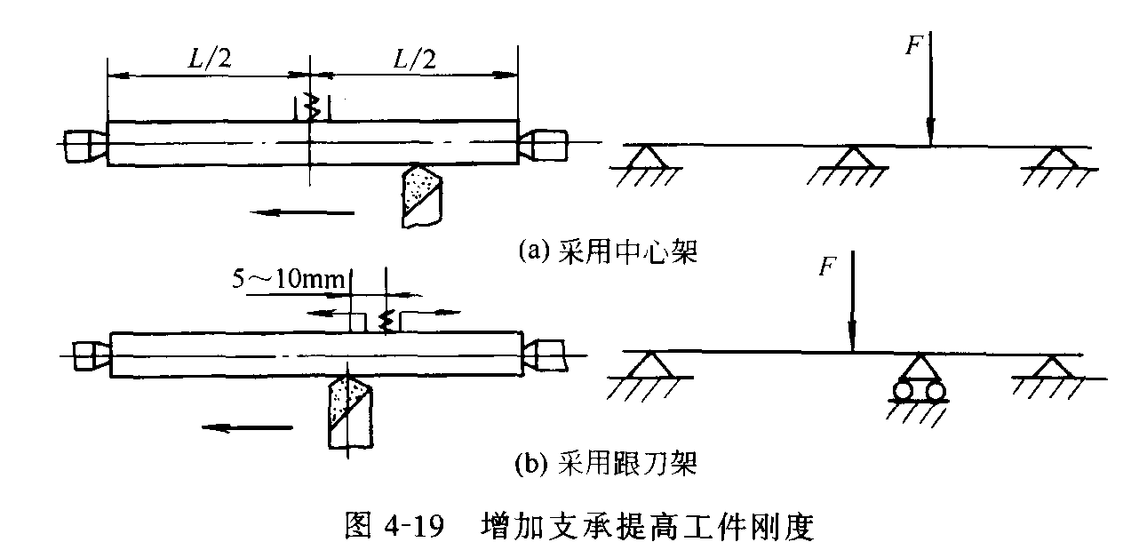
3）当工件刚度成为产生加工误差的薄弱环 节时，缩短切削力作用点和支承点的距离也可以提高工件的刚度

Slide 60
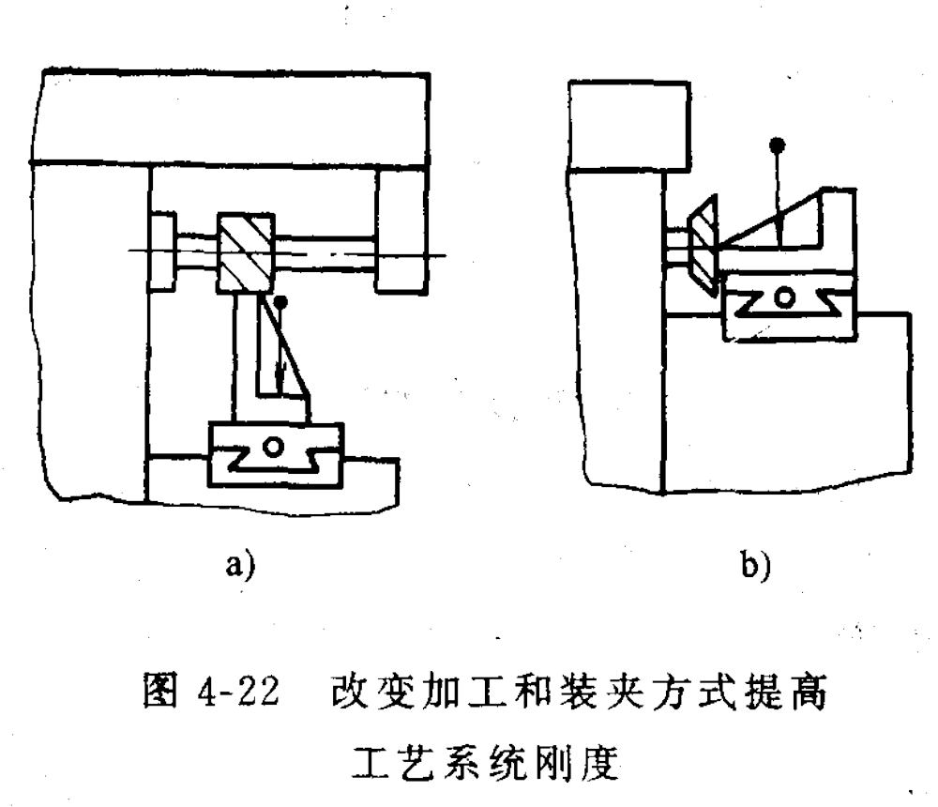
合理装夹工件，减少夹紧变形

Slide 61
五、工艺系统受热变形引起的误差
工艺系统热变形对加工精度的影响比较大，特别是在精密加工和大件加工中，由热变形所引起的加工误差有时可占工件总误差的40％～70％。
机床、刀具和工件受到各种热源的作用，温度会逐渐升高，同时它们也通过各种传热方式向周围的物质或空间散发热量。当单位时间传入的热量与其散出的热量相等时，工艺系统就达到了热平衡状态。

Slide 62
机床在工作中受到多种热源的影响，主要有：
1）电气热。机械动力源的能量损耗转化为热（电动机、电气箱、油泵、液压操纵箱、活塞副、各种阀件等）。
2）传动部分将发生摩擦热（轴承副、齿轮副、离合器、导轨副等）
3）切削热的大部分是被切屑和冷却液带走的，但是切屑和冷却液落到床身上后，其热量也就传递给床身，使后者产生了热变形。
4）环境传来的热（室温的变化、阳光的照射、取暖装置的影响等）使机床各部分受热不均匀而引起的变形。

Slide 63
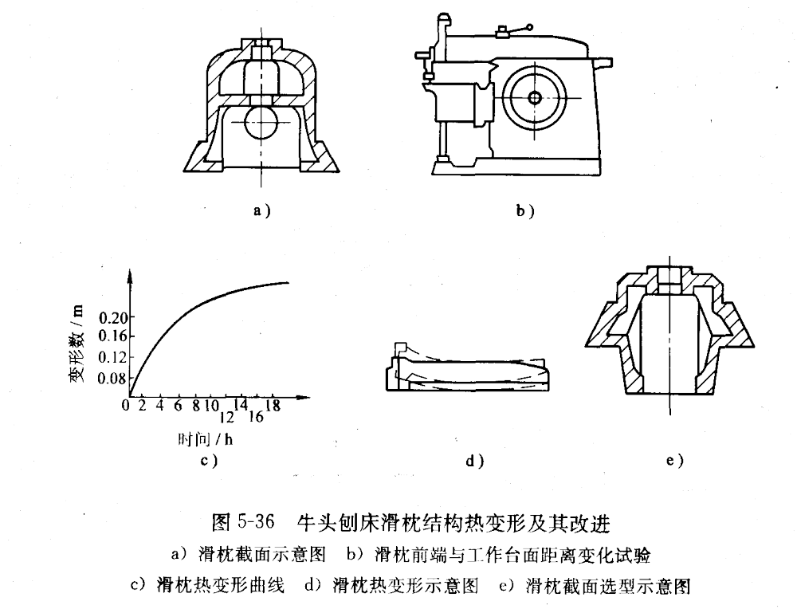
2、减少机床热变形对加工精度影响的基本途径
（1）结构措施
1）热对称结构

Slide 64
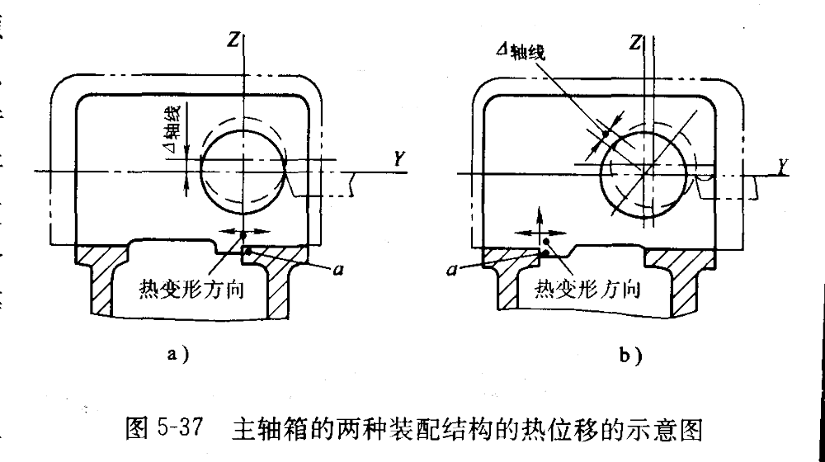
2）在设计上使关键件的热变形避开加工误差的敏感方向

Slide 65
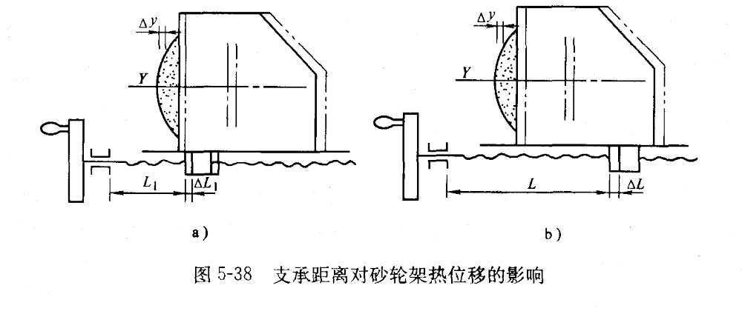
3）合理安排支承的位置，使产生热位移的有效部分缩短

Slide 66
4）对发热量大的热源（如装入式电动机、泵、油池、轴承等）采用足够冷却的措施：扩大散热表面，保证良好的自然冷却条件（不形成热空气袋），使用强制式的空气冷却、水冷却、循环润滑等措施

Slide 67
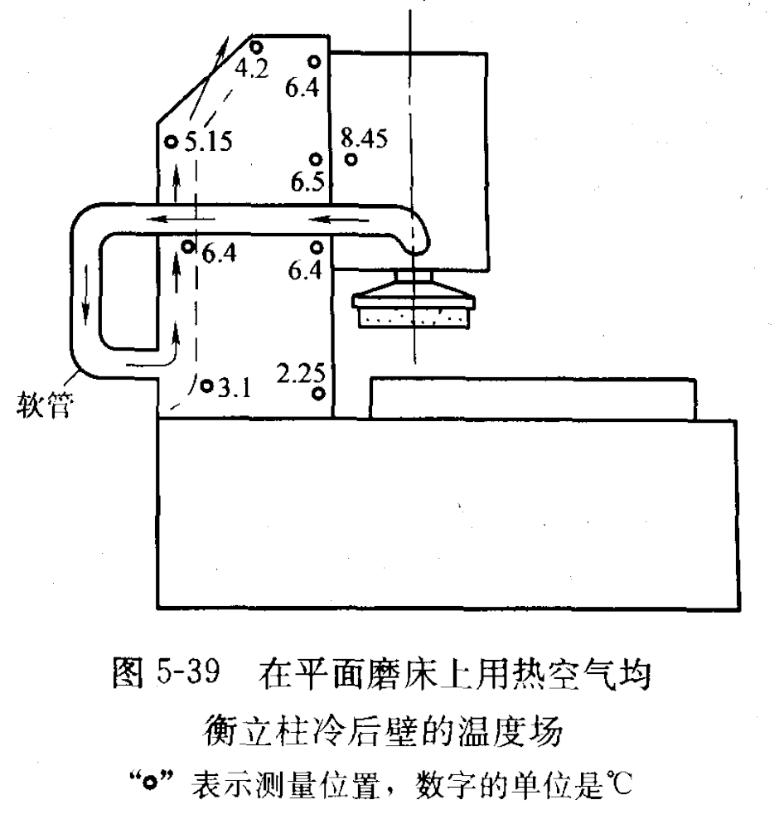
5）均衡关键件的温升，避免弯曲变形

Slide 68

6）隔离热源可以从根本上减少机床的热变形。不少试验证明，将油池（连同油泵、阀等）、冷却液箱等成为独立的单元从机床中移到外面以后，机床的热变形可显著地下降。

Slide 69
（2）工艺措施
1）在安装机床的区域内保持恒定的环境温度。
2）将精密机床中的坐标镗床、螺纹机床和
齿轮机床等安装在恒温室中使用。
3）让机床在开车后空转一段时间，在到达
或接近热平衡后再进行加工。

Slide 70

3、刀具热变形对加工精度的影响
刀具热变形的热源主要是切削热。
图中曲线A是车刀连续工作时的热伸长曲线。曲线B为冷却曲线。
C为车刀作间断切削的热变形曲线。

Slide 71

4、工件热变形
1）工件均匀受热
在加工像轴类等一些形状简单的工件时，如果工件处在相对比较稳定的温度场中，此时就认为工件是均匀受热。工件热变形量△L可由下式估算：

Slide 72
例如在磨削400mm长钢制丝杠的螺扣时，若被磨丝杠的温度比机床母丝杠高1℃，α＝1.17×10ˉ5（1／℃），则被磨丝杠将伸长ΔL＝αL△L＝（1.17×10⁻⁵×400×1）mm＝0.0047mm，而5级丝杠的螺距累积误差在400mm长度上不允许超过5µm。由此可见，热变形对精密加工的影响是很大的。

Slide 73

2）工件不均匀受热
在铣、刨、磨平面时，工件单面受切削热作用，上下表面之间形成温差Δθ，导致工件向上凸起，凸起部分被工具切去，加工完毕冷却后，加工表面就产生了中凹，造成了几何形状误差。

Slide 74
四、工件内应力引起的加工误差
零件在没有外加载荷的情况下，仍然残存在工件内部的应力称内应力或残余应力。
1、毛坯制造中产生的内应力
铸、锻、焊等毛坯在生产过程中，由于工件各部分的冷热收缩不均匀以及金相组织转变的体积变化，使毛坯内产生了内应力。

Slide 75


Slide 76
（二）冷校直引起的内应力
零件的冷校直只是处于一种暂时的相对平衡状态，只要外界条件变化，就会使内应力重新分布而使工件产生变形。
对于要求较高的零件，就需要在高温时效后进行低温时效的后续工序。
因此，对于精密零件的加工是不允许安排冷校直工序的。而是采用加粗的棒料经过多次车削和时效处理来消除内应力。或采用热校直来代替冷校直。

Slide 77


Slide 78
（四）减少或消除内应力的措施
1、合理设计零件结构
在零件结构设计中，应尽量缩小零件各部分厚度尺寸的差异，以减少铸、锻毛坯在制造中产生的内应力。
2、采取时效处理
（1）自然时效。在毛坯制造之后，或粗、精加工之间，让工件停留一段时间，利用温度的自然变化，经过多次热胀冷缩，使工件的内应力逐渐消除。这种方法效果好，但需要时间长（一般要半年至五年）。
（2）人工时效。在进行机械加工之前，应进行退火、回火等热处理，这种方法对大型零件需要一套很大的设备，其投资和能源消耗较大。

Slide 79

七、提高加工精度的途径
1、直接消除或减小柔性工件受力变形的方法
采用大进给反向切削细长轴的加工方法，

Slide 80

在卡盘一端的工件上车出了一个缩颈部分
在用粗车刀车出50～80mm一段长度以后，装上跟刀架。

Slide 81
“磨工怕薄片”，这类加工问题中的主要矛盾是工件薄、刚性差，很容易引起夹紧变形。因此要消除这类薄片工件在磨削加工中的夹紧变形，可以采用弹性的夹紧机构，使工件在自由状态下定位夹紧，消除夹紧变形或提高工件刚性。

Slide 82



Slide 83

2、人为设误，相反相成，抵消受力变形和传动误差的方法

Slide 84

磨床床身是一个狭长的构件，刚度是比较差的。精加工磨床床身导轨时用预加载荷方法，抵消装配后因部件自重产生的变形。

Slide 85

车削外圆零件时，为减小径向力引起的变形，采用前后双刀架“对刀”切削，可使径向切削力相互抵消。

Slide 86


Slide 87
3、缩小范围，分别处理，分组控制定位误差的方法
要解决这类问题，最好采用分组调整（即均分误差）的方法。毛坯按误差的大小分为n组，每组毛坯误差的范围就缩小为原来的1/n,然后按各组分别调整刀具相对于工件的位置，使各组工件的尺寸分散范围中心基本上一致，那么整批工件的尺寸分散就比分组调整以前小得多了。这个办法比起直接提高本工序的加工精度要简便易行一些。

Slide 88


Slide 89

4．创造条件，撇开干扰，变形转移和误差转移的方法

Slide 90


Slide 91

5、“就地加工”达到最终精度的方法
“就地加工”的要点就是：要保证部件间的什么样的位置关系，就在这样的位置关系上利用一个部件装上刀具去加工另一个部件，有的人把这种方法称为“自干自”。

Slide 92
6、有比较，才有鉴别，误差平均的方法
研具本身并不要求具有很高的精度，但它却能在和工件作相对的运动中对工件进行微量的切削，这种表面间相对研擦和磨损的过程，也就是误差不断减少的过程，称之为误差平均的方法。
误差平均法的实质是：利用有密切联系的表面相互比较，相互检查，从对比中找出差距以后，或是相互纠正（如偶件的对研〉或是互为基准进行加工。

Slide 93
7．实时检测，动态补偿，偶件自动配制和温度积极控制的方法

